Slide 1
Dissertação DSL para a criação de Escape Rooms
Universidade do minho
Aluno: Tiago luís dias da silva – a93277
Orientador: José João almeida

Slide 2
Motivação
Porquê Escape Rooms?
Promove habilidades cognitivas
Promove o trabalho em equipa
Resolução de problemas em um ambiente estimulante
Grande demanda por experiências únicas
Áreas diversas (Cultural, Educacional, Lazer, etc..)
Porquê uma DSL?
Fácil acesso
Versátil e de fácil reuso (ex. templates e scripting)
Rápido desenvolvimento

Slide 3
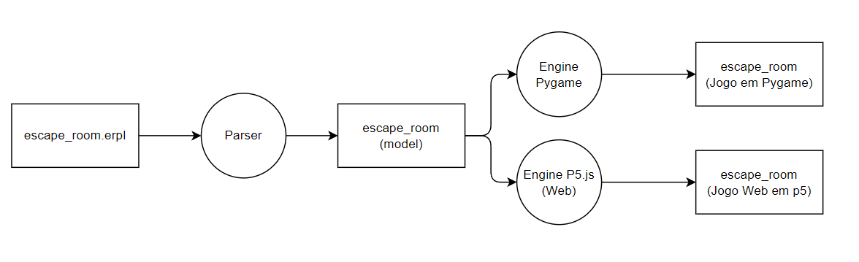
Objetivos
Criação de uma linguagem ERPL (Escape Room programming Language) que consiga definir as propriedades de uma Escape Room.
Criação de um parser para a linguagem criada que devolva um modelo que defina as propriedades da Escape Room.
Criação de um ou mais animadores (engines) que recebam ao receberem o modelo possam “animar” a Escape Room. Isto é criar uma aplicação jogável da Escape Room.
Criação de um editor gráfico para ajudar na criação da escape room.

Slide 4
Tecnologias
Lark. Biblioteca de parsing em python
Pygame. Biblioteca de jogos em python.
P5. Biblioteca JavaScript voltada para a criação de gráficos e interatividade em contextos web.
Aplicações que podem ser usadas na criação de escape rooms:
Scratch. Plataforma educacional interativa e uma linguagem de programação visual.
Unity. Engine de desenvolvimento de jogos e ambientes interativos.
Godot. Engine de desenvolvimento de jogos de código aberto.
Genially. Plataforma online que permite criar apresentações interativas.
Room Escape Maker. Plataforma de editor de jogos para a criação de escape rooms.

Slide 5
Trabalho realizado
Modelo conceptual de uma escape room
Biblioteca image_plus_text (que junta um texto no centro de uma imagem)
Começo da linguagem ERPL (gramática e parser)
Permite definição de um mapa (com várias cenas e objetos)
Permite definição de eventos (para alterar os estados das cenas e objetos)
Permite criação/uso de variáveis
Permite função glob e reverse (para a criação de animações)
Permite utilizar image_plus_text.
Beautifier simples da linguagem ERPL
Extensão instalável no vscode
Animador (Engine em pygame) que cria uma aplicação jogável da escape room.
Editor (em pygame) para ajudar na criação do mapa da escape room.

Slide 6
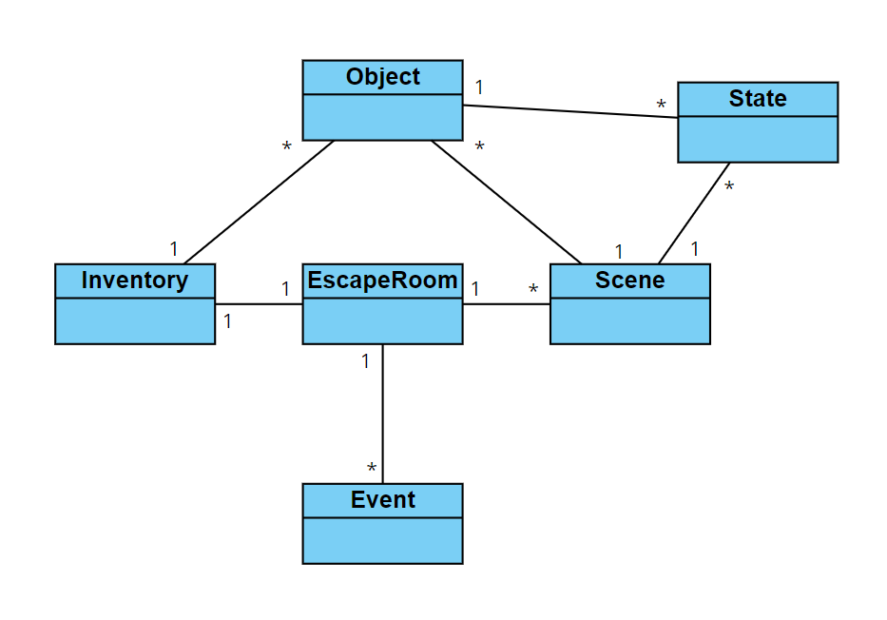
Modelo simplificado de uma Escape Room
ER -> Sala Eventos
Sala -> Cena+ Tamanho
Cena -> Estado+ Objeto*
Objeto -> Estado+ Posição Tamanho
Estado -> Imagem*
Eventos -> PreCondicoes PosCondicoes

Slide 7
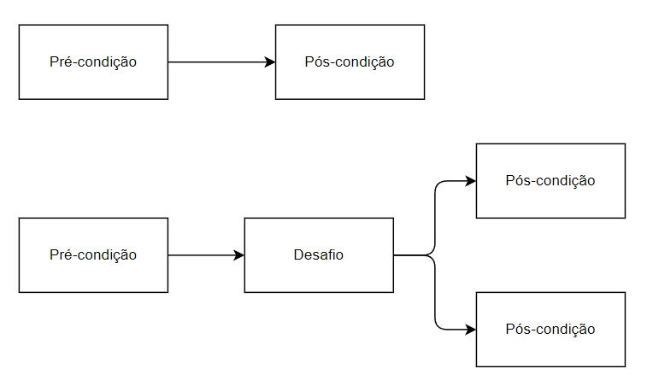
Eventos

Slide 8
Eventos
Pré-condições:
Se OBJETO está ESTADO
Se clique OBJETO
Se clique não OBJETO
Se clique OBJETO depois de EVENTO ter acontecido
Se OBJETO está em uso
Pós-condições:
então OBJETO muda para ESTADO
então OBJETO vai para o inventário
então fim de jogo
então mostra mensagem TEXTO em POSIÇÃO
então pede código TEXTO com mensagem TEXTO, se acertar faz EVENTO e se errar faz EVENTO
então OBJETO muda tamanho para TAMANHO
então OBJETO muda posição para POSIÇÃO
então muda para cena CENA
então OBJETO é removido
então toca SOM
Desafios:
pede código TEXTO com mensagem TEXTO, se acertar faz EVENTO e se errar faz EVENTO
arrasta OBJETO, se deixar em cima de OBJETO faz EVENTO e se não faz EVENTO

Slide 9
Exemplo Eventos em ERPL
Evento abrir_porta(1):
Se clique porta e porta está fechada e chave está em uso,
então porta muda para aberta e chave é removida.
Evento fim(1):
se clique porta e porta está aberta,
então fim de jogo.
Evento chave_inventario(1):
Se clique chave,
Então chave vai para o inventário.
Evento mensagem_trancada():
Se clique porta e porta está fechada e não chave está em uso,
então mostra mensagem "porta trancada! procura uma chave!" em (600,385).

Slide 10
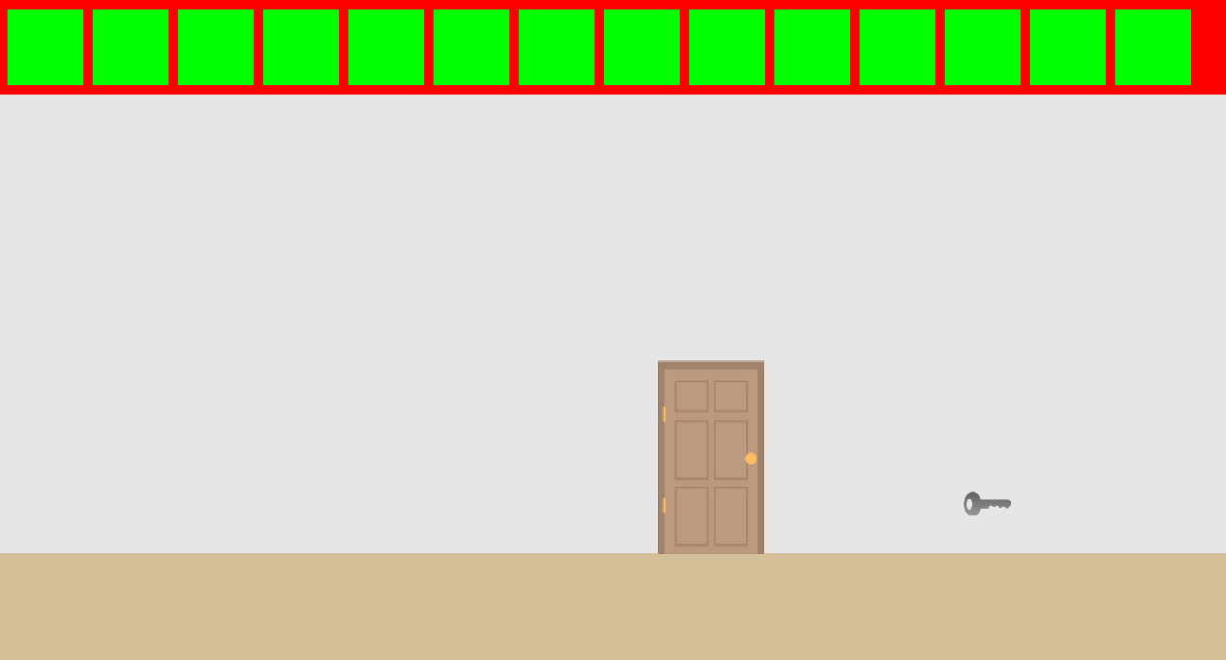
Exemplo Mapa em ERPL
Sala sala [1300,700] {
contém Cena cena {
tem Estado inicial background “room.png”
contém Objeto porta (600,342) [225,300] {
tem Estado inicial fechada "door.png"
tem Estado aberta "open_door.png"
}
contém Objeto chave (1020,520) [50,25] {
tem Estado inicial normal "key.png"
tem Estado ativa "active_key.png"
}
}
}

Slide 11
Questões e Sugestões

